Slide 1


DỰ ÁN CỘNG ĐỒNG 12. BỘ SÁCH KẾT NỐI TRI THỨC VÀ CUỘC SỐNG
PHẦN 2: THỰC HÀNH TIẾNG VIỆT
Tiết 19: TÁC DỤNG CỦA MỘT SỐ BIỆN PHÁP TU TỪ TRONG THƠ
Giáo viên thực hiện: Hoàng Thị Hằng
Trường THPT Quỳ Hợp 1 – huyện Quỳ Hợp – Tỉnh Nghệ An

Slide 2


HOẠT ĐỘNG 1: KHỞI ĐỘNG
-Nối cột tên BPTT vào ví dụ tương ứng.
-Chỉ ra các dấu hiệu nhận biết của các biện pháp tu từ đó.

Slide 3
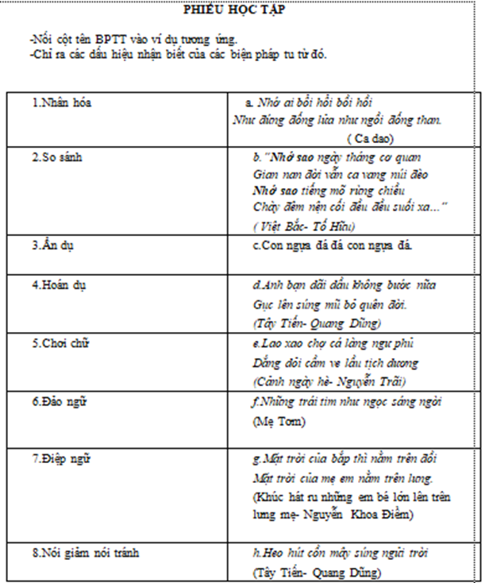
ĐÁP ÁN
1- H
2- A
3- G
4- F
5- C
6- E
7- B
8- D

Slide 4
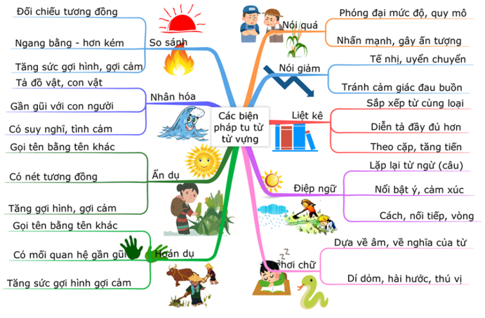
CÁC BIỆN PHÁP TU TỪ ĐÃ HỌC
Hải Âu
Chủ tịch

Slide 5



II
THỰC HÀNH

Slide 6
1. Biện pháp tu từ nhân hoá
Xác định và phân tích tác dụng của biện pháp tu từ nhân hoá trong các câu thơ sau:
a. Chiều chiều oai linh thác gầm thét
Đêm đêm Mường Hịch cọp trêu người
- Các hình ảnh nhân hoá “thác gầm thét”, “cọp trêu người”:
- Tác dụng:
+ Tái hiện khung cảnh rừng già hoang vu, bí ần đầy nguy hiểm của núi rừng Tây Bắc qua âm thanh thác nước dữ dội ở tầng trên và tiếng chân cọp đe dọa ở tầng dưới chân thác. Qua đó, ta thấy được sự hiểm nguy hàng ngày các chiến binh Tây Tiến phải trải qua. Đó là vẻ đẹp kiên cường, anh dũng của các chiến binh Tây Tiến.
+ Tăng sức gợi hình, gợi cảm cho câu thơ.

Slide 7
1. Biện pháp tu từ nhân hoá
Xác định và phân tích tác dụng của biện pháp tu từ nhân hoá trong các câu thơ sau:
b. Trời thu thay áo mới
Trong biếc nói cười thiết tha
- Các hình ảnh nhân hoá “Trời thu thay áo mới”, “ nói cười thiết tha”.
- Tác dụng:
+ Câu thơ gợi hình ảnh bầu trời thu như một con người trong màu áo mới của mùa thu, tưới tắn, ấm áp, biết “nói cười thiết tha”. Gợi khung cảnh tươi sáng và không khí tràn ngập niểm vui của mùa thu độc lập.
+ Làm cho câu thơ thêm sinh động, gợi hình, gợi cảm, có hồn

Slide 8
2. Biện pháp tu từ ẩn dụ
Xác định và phân tích tác dụng của biện pháp tu từ ẩn dụ trong các câu thơ sau:
Tây Tiến đoàn binh không mọc tóc
Quân xanh màu lá dữ oai hùm
Mắt trừng gửi mộng qua biên giới
Đêm mơ Hà Nội dáng kiều thơm
(Quang Dũng – Tây Tiến)
- Các hình ảnh ẩn dụ “dữ oai hùm”, “dáng kiều thơm”.
- Tác dụng:
+ Hình ảnh “ Dữ oai hùm”: thể hiện cốt cách ngang tàng, kiêu dũng của người lính Tây Tiến. Bất chấp hình hài tiều tuỵ xanh xao vì căn bệnh sốt rét rừng, phong thái họ vẫn hùng dũng, oai nghiệm như chúa sơn lâm
+“Dáng kiều thơm”: gợi vẻ đẹp duyên dáng, yêu kiều, sang trọng của những thiếu nữ Hà thành. Qua đó, thể hiện nỗi nhớ quê nhà, khát vọng tình yêu và tâm hồn mơ mộng, lãng mạn của người lính Tây Tiến.
+ Đồng thời còn tăng sức gợi hình, gợi cảm cho đoạn thơ.

Slide 9
3. Biện pháp tu từ điệp
Xác định và phân tích tác dụng của biện pháp tu từ điệp trong các câu thơ sau:
a. Dốc lên khúc khuỷu dốc thăm thẳm
Heo hút cồn mây súng ngửi trời
Ngàn thước lên cao ngàn thước xuống
Nhà ai Pha Luông mưa xa khơi
(Quang Dũng – Tây Tiến)
- Các điệp ngữ: “Dốc” và “ngàn thước”
- Tác dụng:
+ Điệp ngữ “dốc” đặt ở đầu và giữa câu thơ, gợi tả những con dốc nối tiếp nhau, dốc chồng lên dốc; điệp ngữ “ngàn thước”: những đỉnh núi cao ngất trời và vực sâu thăm thẳm. Qua đó nhấn mạnh sự hùng vĩ, hiểm trở của núi non vùng Tây Bắc.
+ Tăng cường hiệu quả diễn đạt, nhấn mạnh, tạo ấn tượng, gợi liên tưởng, cảm xúc và tạo nhịp điệu cho đoạn thơ.

Slide 10
3. Biện pháp tu từ điệp
Xác định và phân tích tác dụng của biện pháp tu từ điệp trong các câu thơ sau:
b. tiếng ghi ta nâu
bầu trời cô gái ấy
tiếng ghi ta lá xanh biết mấy
tiếng ghi ta tròn bọt nước vỡ tan
tiếng ghi ta ròng ròng
máu chảy
(Đàn ghi ta của Lorca – Thanh Thảo)
- Các điệp ngữ: “tiếng ghi ta”
- Tác dụng:
+ Điệp ngữ “tiếng ghi-ta”: nhấn mạnh những ấn tượng về tiếng đàn, về nghệ thuật và tâm hồn người nghệ sĩ Lor-ca;
+ Tăng cường hiệu quả diễn đạt, nhấn mạnh, tạo ấn tượng, gợi liên tưởng, cảm xúc và tạo nhịp điệu cho giai điệu cho các câu thơ, đoạn thơ.

Slide 11
4. Biện pháp tu từ đối
Xác định và phân tích tác dụng của biện pháp tu từ đối trong các câu thơ sau:
a. Gặp thời đồ điếu công thành dễ
Lỡ vận anh hung hận xót xa
Phò chúa dốc long nâng trục đất
Tẩy binh khôn lối kéo Ngân Hà
(Đặng Dung – Cảm hoài – Nguyễn Khắc Phi dịch)
- Biện pháp tu từ đối: “gặp thời – lỡ vận, đồ điếu – anh hùng, công thành dễ – hận xót xa; phò chúa – tẩy binh, dốc lòng – khôn lối, nâng trục đất – kéo Ngân Hà”
- Tác dụng
+ Biện pháp tu từ đối ở bốn câu thơ: gặp thời – lỡ vận, đồ điếu – anh hùng, công thành dễ – hận xót xa; phò chúa – tẩy binh, dốc lòng – khôn lối, nâng trục đất – kéo Ngân Hà. Tác dụng nhấn mạnh những “trải nghiệm” đau đớn và bày tỏ nỗi niềm bi phẫn của nhân vật trữ tình.
+ Tạo nên vẻ đẹp cân xứng, hài hòa nhịp nhàng cho lời thơ, đoạn thơ, tăng hiệu quả diễn đạt.

Slide 12
4. Biện pháp tu từ đối
Xác định và phân tích tác dụng của biện pháp tu từ đối trong các câu thơ sau:
b. Sài Khao sương lấp đoàn quân mỏi
Mường Lát hoa về trong đêm hơi
(Quang Dũng – Tây Tiến)
- Biện pháp tu từ đối: “Sài Khao – Mường Lát” , “sương lấp – hoa về”
- Tác dụng
+ Đối từ ngữ chỉ địa danh như Sài Khao – Mường Lát
+ Miêu tả trạng thái của cảnh vật ( sương lấp – hoa về )có tác dụng nhấn mạnh vẻ đẹp của thiên nhiên miền sơn cước: vừa hiểm trở, hoang vu, giá lạnh vừa thơ mộng, tình tứ.
+ Tạo nên vẻ đẹp cân xứng, hài hòa nhịp nhàng cho lời thơ, đoạn thơ, tăng hiệu quả diễn đạt.

Slide 13
4. Biện pháp tu từ đối
Xác định và phân tích tác dụng của biện pháp tu từ đối trong các câu thơ sau:
b. Sài Khao sương lấp đoàn quân mỏi
Mường Lát hoa về trong đêm hơi
(Quang Dũng – Tây Tiến)
- Biện pháp tu từ đối: “Sài Khao – Mường Lát” , “sương lấp – hoa về”
- Tác dụng
+ Đối từ ngữ chỉ địa danh như Sài Khao – Mường Lát
+ Miêu tả trạng thái của cảnh vật ( sương lấp – hoa về )có tác dụng nhấn mạnh vẻ đẹp của thiên nhiên miền sơn cước: vừa hiểm trở, hoang vu, giá lạnh vừa thơ mộng, tình tứ.
+ Tạo nên vẻ đẹp cân xứng, hài hòa nhịp nhàng cho lời thơ, đoạn thơ, tăng hiệu quả diễn đạt.

Slide 14

VẬN DỤNG

Slide 15
HOẠT ĐỘNG: VẬN DỤNG
Viết một đoạn văn khoảng 150 chữ trong đó có sử dụng ba biện pháp tu từ.
Mỗi ngày khi chũng ta tỉnh dậy vào buổi sớm là một ngày hạnh phúc. Ta gọi đó là ngày hạnh phúc bởi trước hết là một ngày ta được sống. Trái tim nhỏ bé đập trong lồng ngực như reo vui trước nhịp sống đang diễn ra mỗi ngày. Hạnh phúc mỉm cười, vẫy tay chào đón chúng ta, chỉ cần mỗi người biết trân trọng hạnh phúc là những gì mình đang có. Vậy đó, hạnh phúc thật sự rất đơn giản, hạnh phúc là yêu thương; hạnh phúc là trân trọng; hạnh phúc là kiếm tìm đích đến của chính mình từ những điều đơn giản nhất. Hạnh phúc không ở đâu xa mà ngay trong cuộc sống hằng ngày của mỗi chúng ta

Slide 16
HOẠT ĐỘNG: VẬN DỤNG
Anh/chị hãy chỉ ra và phân tích tác dụng của biện pháp tu từ đối lập trong các ví dụ sau:
- Ta dại, ta tìm nơi vắng vẻ,
Người khôn, người đến chốn lao xao.
(Nguyễn Bỉnh Khiêm)
- Tết đến, cả nhà vui như tết
Xuân về, mọi nẻo đẹp như xuân.

Slide 17
DẶN DÒ
Học bài, nắm những vấn đề cơ bản:
+ Các biện pháp tu từ: Nhân hoá
Ẩn dụ
Điệp
Đối
- Chuẩn bị: Viết bài nghị luận so sánh đánh giá hai tác phẩm thơ

Slide 18


Kính chúc các thầy, cô mạnh khoẻ - thành công
Chúc các em học sinh chăm ngoan - học giỏi
Xin chân thành cảm ơn các thầy cô và các em

